Slide 2
Who We Are
独立行政法人国際協力機構（JICA）は、
日本の政府開発援助（ODA）を一元的に行う実施機関として、
開発途上国への国際協力を行っています。
Mission
JICAは、開発協力大綱の下、
人間の安全保障※と質の高い成長を実現します。
Vision
信頼で世界をつなぐ
JICAは、人々が明るい未来を信じ多様な可能性を追求できる、
自由で平和かつ豊かな世界を希求し、パートナーと手を携えて、
信頼で世界をつなぎます。
※人間一人一人に着目し、生存・生活・尊厳に対する広範かつ深刻な脅威から人々を守り、それぞれの持つ豊かな可能性を実現するために、
保護と能力強化を通じて持続可能な個人の自立と社会づくりを促す考え方のことです。
01

Slide 3
01
組織概要
海外拠点
97カ所
国内拠点
15カ所
職員数
1,979人
協力対象
145カ国・地域
02

Slide 4
02
ODAとJICA
日本が国際協力に取り組む意義
ASEAN諸国で日本は「信頼できる」と
評価した人の割合
（2023年度／外務省「令和5年度海外対日世論調査」）
脆弱・紛争影響地域に住む人々の数
（2023年／世界銀行推計）
約 10 億人
91 ％
日本のODAの中核を担うJICA
※1 外交政策の遂行上の必要から
外務省が実施するものを除く
※2 2024年7月1日現在
03

Slide 5
03
JICAの協力メニュー
技術協力
人を通じた協力
有償資金協力
開発途上国の国づくりに必要な資金を長期返済・低金利で貸し付け
無償資金協力
基礎インフラの整備と機材の供与
市民参加協力
国際協力のすそ野を広げる
国際緊急援助
自然災害などへの対応
研究活動
平和と開発のための実践的知識の共創
民間連携
民間企業のビジネスを通じた社会・経済開発
04

Slide 6
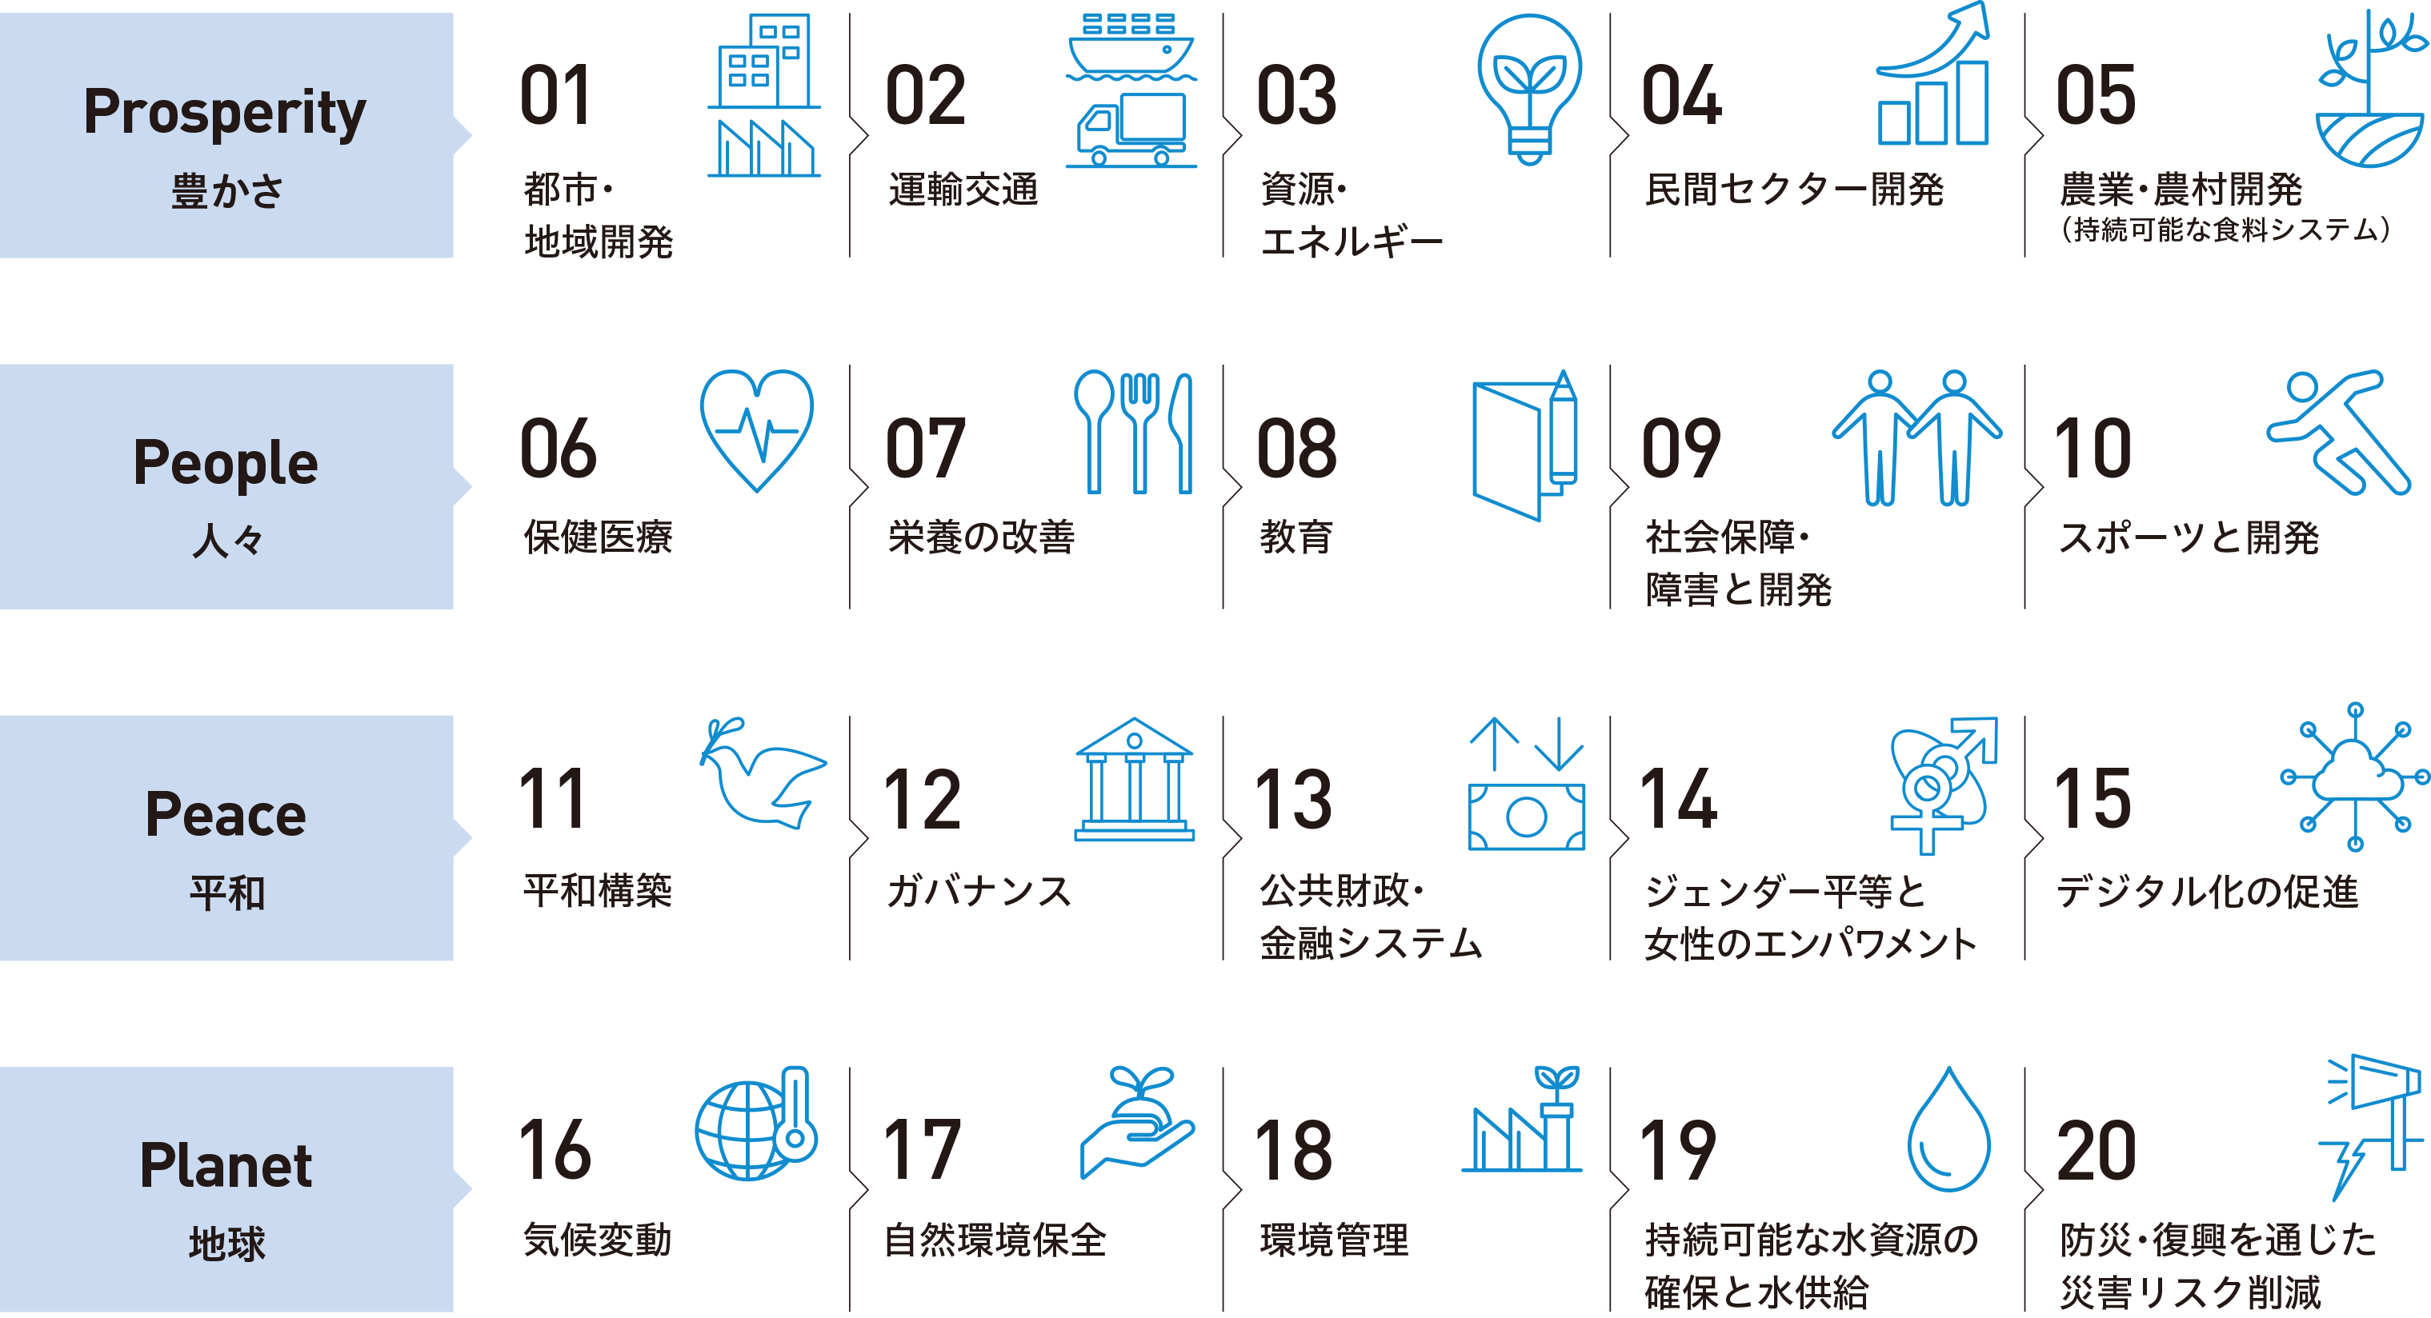
04
JICAグローバル・アジェンダ
「JICAグローバル・アジェンダ」は、SDGsへの貢献を念頭に
グローバルな視点で取り組む開発目標や取り組みを明確化した課題別事業戦略です。
05

Slide 7
04
JICAグローバル・アジェンダ 実績事例
クリーンエネルギー
［03 資源・エネルギー］
運転開始済み地熱発電所の設備容量の合計
（1978年度以降の円借款案件／2023年11月現在）
1,592 メガワット
産業人材育成
［04 民間セクター開発］
アジアにおいて育成を支援した産業人材の数
（2023年7月現在）
1 万 8,000 人超
食糧増産
［05 農業・農村開発］
サブサハラアフリカにおけるコメの生産量
（基準値1,400万トンと2021年収穫量3,230万トンとの比較）
2.3 倍
母子手帳
［06 保健医療］
母子手帳に関連した支援を行った国での年間発行冊数
（2019年度）
34 カ国 900 万冊
06

Slide 8
04
JICAグローバル・アジェンダ 実績事例
児童・生徒の学びの改善
［08 教育］
質の高い教育環境を提供された子どもの数
（2015～2017年度）
1,500 万人以上
きれいな街の実現
［18 環境管理］
「JICAクリーン・シティ・イニシアティブ」稗益国・人数
（2021年度以降開始事業／2023年11月現在）
42 カ国 1.7 億人超
安全な水へのアクセス
［19 持続可能な水資源の確保と水供給］
給水施設整備支援による給水人口
（1999～2022年度累計）
8,400 万人
07

Slide 9
05
JICAのサステナビリティ方針
● TCFD提言を踏まえた気候関連の情報開示
● 環境マネジメント
● 生物多様性への取り組み
Environment
環境
● 人権への取り組み
● ジェンダー平等への取り組み
● サステナビリティボンドとしてのJICA債
● サステナブルな調達
Social
社会
● サステナビリティ推進体制
● 環境社会配慮
● 組織内外とのエンゲージメント
Governance
ガバナンス
08

Slide 10
06
地域別事業規模 （2023年度）
●東南アジア・大洋州
協力実施国 23 カ国
事業規模 5,154 億円
●中南米・カリブ
協力実施国 31 カ国
事業規模 748 億円
●東・中央アジアおよびコーカサス
協力実施国 9 カ国
事業規模 578 億円
●アフリカ
協力実施国 48 カ国
事業規模 1,089 億円
●南アジア
協力実施国 8 カ国
事業規模 1 兆 2,002 億円
●中東・欧州
協力実施国・地域 24 カ国・地域
事業規模 4,866 億円
09

Slide 11
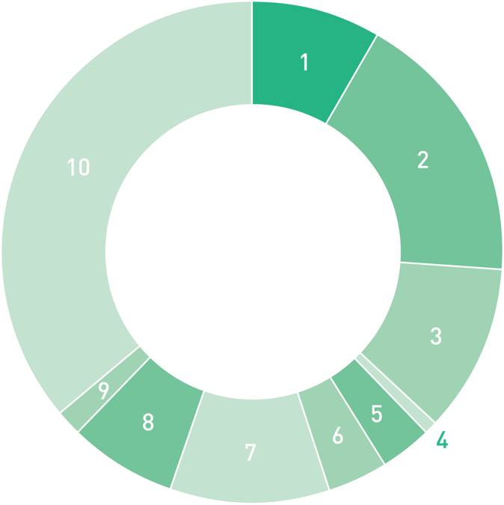
07
分野別の実績 技術協力（2023年度）
1,891 億円
1
2
3
4
5
6
7
8
9
10
計画・行政
公共・公益事業
農林水産
鉱工業
エネルギー
商業・観光
人的資源
保健・医療
社会福祉
その他
8.4％
17.9％
10.7％
0.8％
3.4％
3.8％
10.4％
6.8％
1.7％
36.0％
160億円
339億円
202億円
16億円
64億円
72億円
197億円
129億円
32億円
680億円
技術協力
10

Slide 12
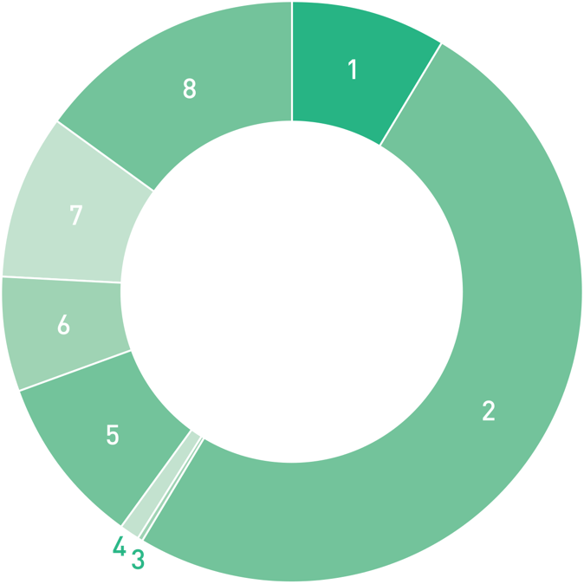
07
分野別の実績 有償資金協力（2023年度）
2 兆 4,643 億円
1
2
3
4
5
6
7
8
電力・ガス
運輸
灌漑・治水・干拓
農林水産
鉱工業
社会的サービス
プログラム型借款
その他
8.8％
50.0％
0.1％
1.3％
9.4％
6.4％
9.1％
14.9％
2,176億円
12,326億円
25億円
310億円
2,305億円
1,575億円
2,247億円
3,680億円
有償資金協力
11

Slide 13
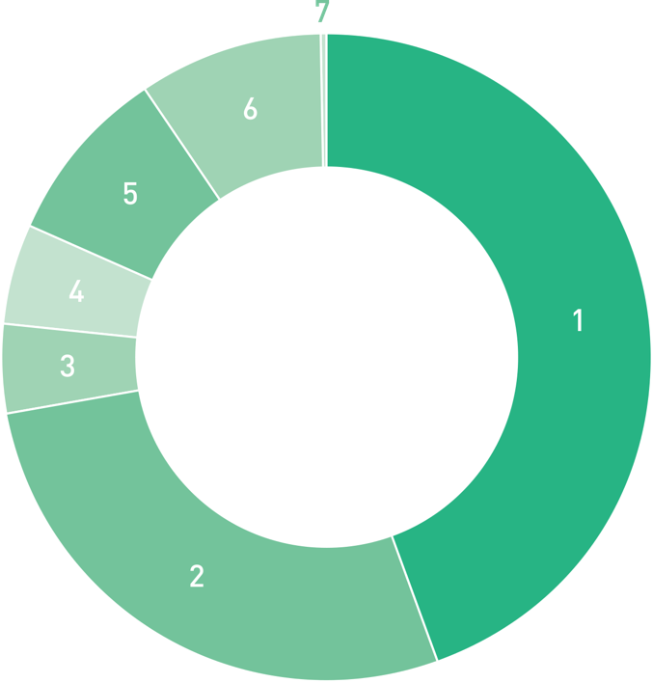
07
分野別の実績 無償資金協力（2023年度）
1,553 億円
1
2
3
4
5
6
7
計画・行政
公共・公益事業
農林水産
エネルギー
人的資源
保健・医療
社会福祉
44.6％
27.6％
4.3％
5.2％
8.9％
9.0％
0.5％
693億円
429億円
66億円
80億円
138億円
139億円
7億円
無償資金協力
12

Slide 14
08
技術協力形態別の人数実績 （2023年度）
研修員受入 新規 12,195人 累計 699,211人（1954～2023年度）
専門家派遣 新規 7,702人 累計 215,340人（1955～2023年度）
調査団派遣 新規 3,548人 累計 312,861人（1957～2023年度）
青年海外協力隊／海外協力隊派遣 新規 909人 累計 47,944人（1965～2023年度）
その他海外協力隊派遣 新規 120人 累計 8,206人（1999～2023年度）
13

Slide 15
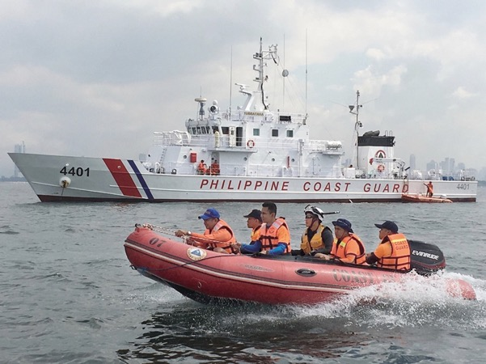
09
地域別概況 東南アジア
2023年度 事業規模合計 5,057.27 億円
技術協力
有償資金協力
無償資金協力
267.75 億円
4,620.63 億円
168.89 億円
JICAはインドネシア、フィリピン、ベトナムなど、各国の都市鉄道（MRT）の整備に協力
気候変動対策への支援としては、カンボジア、ラオス、インドネシアで脱炭素化に向けた長期計画の策定に対する協力を開始
地域的な広がりのあるASEAN共同体との連携も重視し、サイバーセキュリティ対策やフードバリューチェーン開発への協力なども開始
海上訓練を行うフィリピン沿岸警備隊と多目的船
14

Slide 16
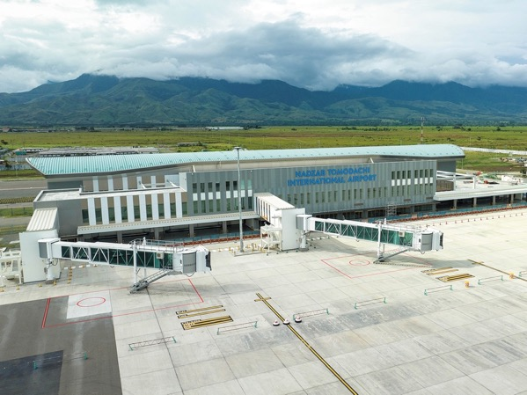
09
地域別概況 大洋州
2023年度 事業規模合計 97.19 億円
技術協力
有償資金協力
無償資金協力
49.28 億円
―
47.92 億円
JICAは、2021年のPALM9で合意された、気候変動・防災、経済発展のための基盤強化など5つの重点分野に基づく協力を展開
サモアの太平洋気候変動センターに対し、気象情報の発信や地域の行政官への研修などを通じて、気候変動への強靱性を高める協力を開始
2024年7月に開催されたPALM10で新たに打ち出された方向性も踏まえ、日本と太平洋島嶼国で育んできた絆の強化に資する協力を実施
JICAが建設に協力したパプアニューギニアの「ナザブ・トモダチ国際空港」が2023年10月に開港
15

Slide 17
09
地域別概況 東・中央アジアおよびコーカサス
2023年度 事業規模合計 578.36 億円
技術協力
有償資金協力
無償資金協力
59.84 億円
495.99 億円
22.53 億円
ウズベキスタンに対して、民間セクターの成長や経済情勢の影響を受けやすい脆弱層を支援する財政支援借款を供与
経済制裁下のロシアを通らない「カスピ海ルート（中央回廊）」の物流機能強化を支援するための調査などを実施
モンゴルでは工学系人材の育成やその環境整備を推進
ウズベキスタンでは発電所など多くの分野で円借款事業が実施されている ［写真：渋谷敦志］
16

Slide 18
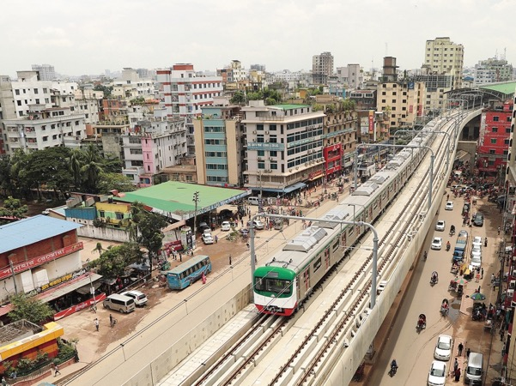
09
地域別概況 南アジア
2023年度 事業規模合計 1 兆 2,002.40 億円
技術協力
有償資金協力
無償資金協力
177.17 億円
1 兆 1,660.02 億円
165.21 億円
インドやバングラデシュでは、都市鉄道や都市間をつなぐ鉄道の建設支援を通じて、運輸交通の改善とともに公共交通機関への輸送手段の転換による温室効果ガス削減に貢献
パキスタンでは産業競争力の向上を目指し、現地ICT人材と日本企業の連携を開始
アフガニスタンでは、2021年のタリバーンによるカブール制圧以降、日本政府の方針を踏まえ、国際機関などと連携し、幅広い人道支援を継続
ダッカ市内を走るメトロ6号線。緑と赤色の車両が街を彩る
17

Slide 19
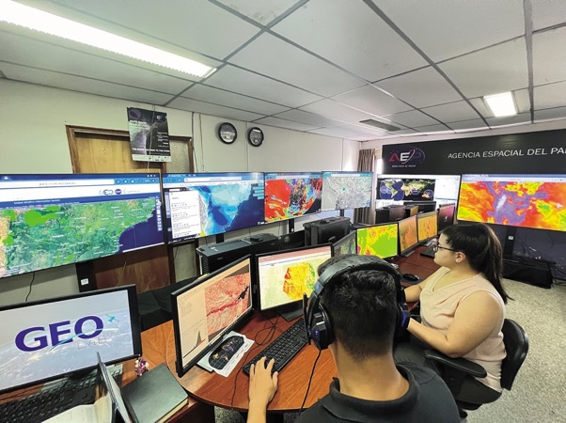
09
地域別概況 中南米・カリブ
2023年度 事業規模合計 747.76 億円
技術協力
有償資金協力
無償資金協力
113.73 億円
598.39 億円
35.64 億円
気候変動対策やユニバーサル・ヘルス・カバレッジ（UHC）達成に向け、ブラジルとペルー向けの海外投融資を承諾
パラグアイと宇宙分野での協力を開始。九州工業大学や宇宙航空研究開発機構（JAXA）の協力を得て、農業・防災分野で衛星データを利活用する予定
グアテマラでは域内の治安改善に向けた国際セミナーを開催し、日本の警察の知見を共有
JICAとJAXAが協力するパラグアイ宇宙機構で衛星データの解析を行う職員 ［写真：パラグアイ宇宙機構（AEP）］
18

Slide 20
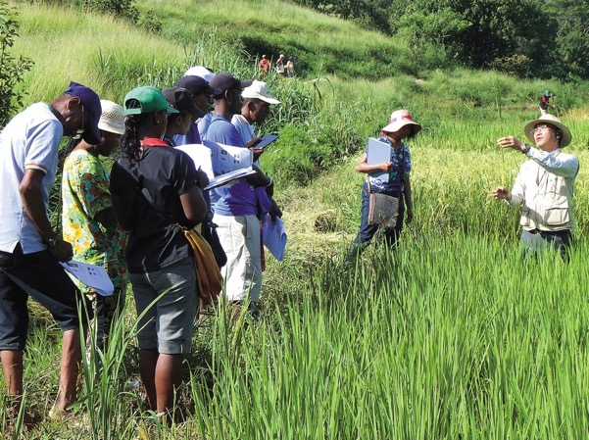
09
地域別概況 アフリカ
2023年度 事業規模合計 1,088.60 億円
技術協力
有償資金協力
無償資金協力
362.08 億円
376.61 億円
349.90 億円
JICAは「TICAD8における日本の取組」の着実な実施を通じて、アフリカと日本の成長に貢献
アフリカの若者のための産業人材育成イニシアティブ（ABEイニシアティブ）で135人の長期研修員を受け入れ
アフリカ稲作振興のための共同体（CARD）によるコメの増産協力に加え、タンザニア農業投入材支援事業として100億円を上限とする円借款の貸し付けなどを実施
マダガスカルで稲作指導を行うコメ生産性向上・流域管理プロジェクト（PAPRIZ）の専門家
19

Slide 21
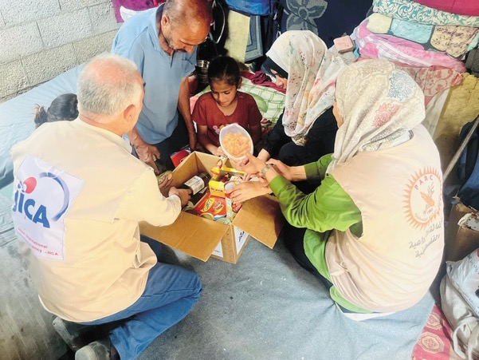
09
地域別概況 中東・欧州
2023年度 事業規模合計 4,866.14 億円
技術協力
有償資金協力
無償資金協力
134.86 億円
3,968.58 億円
762.70 億円
中東地域では、ガザでの武力衝突を受け、ガザ地区向けにテント、毛布、医療用消耗品、食料キットなどの物資を供与
イラクの石油精製事業の継続に加え、チュニジアでは給水分野での協力を進め、エジプトでは国民生活の基盤となるカイロ市の地下鉄整備を推進
欧州地域では、ウクライナに対する地雷・不発弾対策や民間投資促進などの緊急復旧・経済復興に協力
ウクライナやトルコと東北地方の関係者をつなぎ、東日本大震災の復興経験を学ぶ機会を提供
食料キットの配布を受けるガザ地区に暮らす家族
20

Slide 22
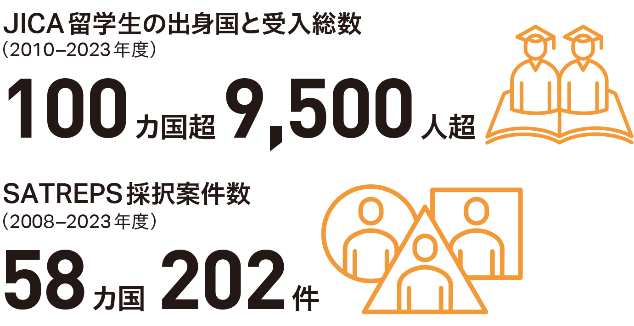
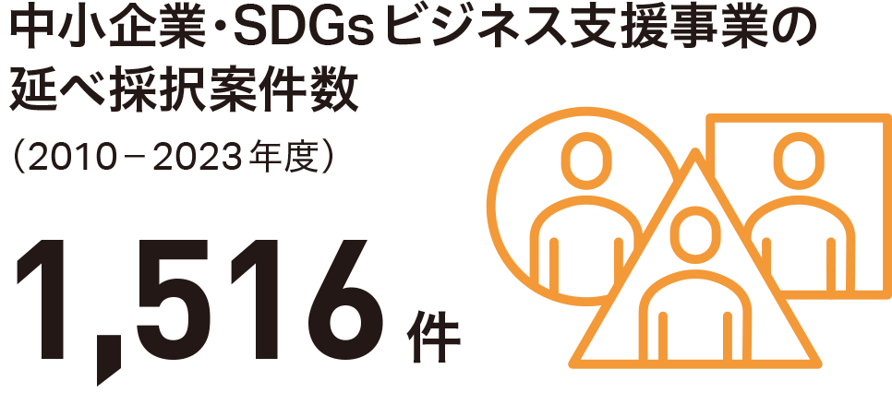
10
パートナーシップ 大学･研究機関／民間企業
大学･研究機関との連携
民間企業との連携
JICA開発大学院連携
・近代化の経験と開発協力の教訓を提供
JICA日本研究講座設立支援事業（JICAチェア）
・JICA開発大学院連携の海外展開
地球規模課題対応国際科学技術協力プログラム（SATREPS）
・SDGsに科学技術イノベーションで貢献
海外投融資
・民間企業による経済社会開発を支援
協力準備調査（海外投融資）
・海外投融資候補案件の形成を支援
中小企業・SDGsビジネス支援事業
・ビジネスの役割の拡大
・民間企業との連携・共創
21

Slide 23
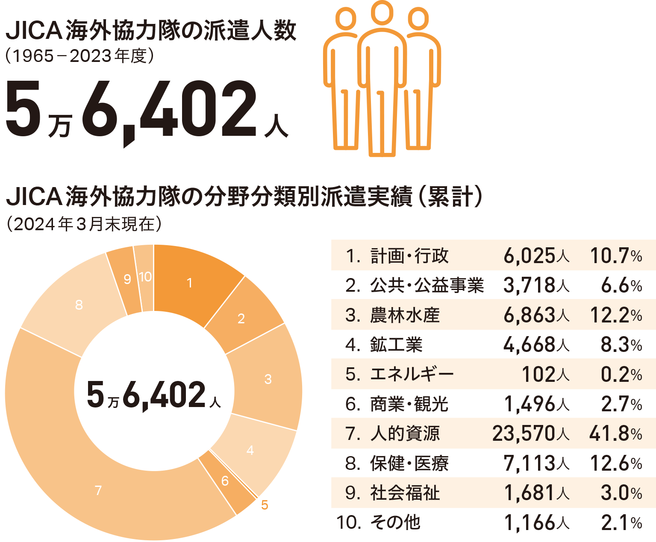
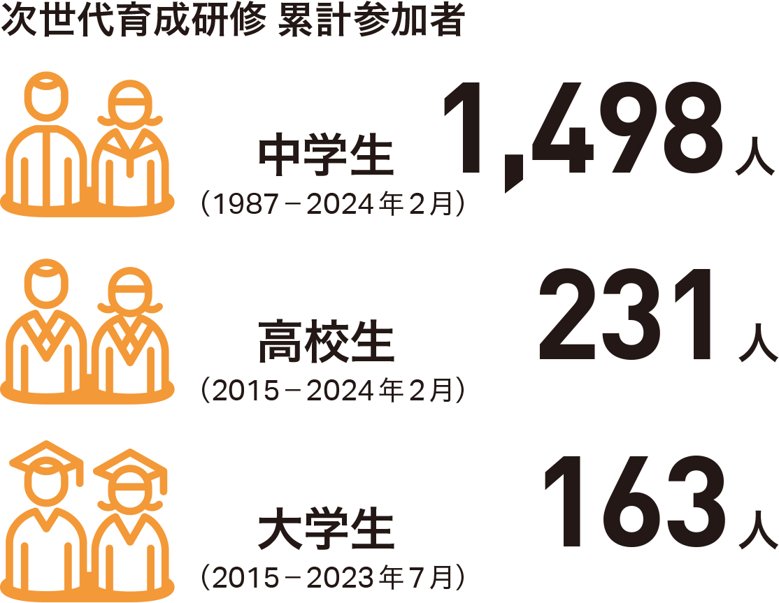
10
パートナーシップ ボランティア／日系社会
ボランティア事業
日系社会との連携
市民が主役の国際協力
多様化する開発課題への貢献
持続的な「共創社会」の構築に向けて
日本企業と日系社会のビジネスを促進
日系校同士の学び合いの場を創出
日系人学生の来日研修を4年ぶりに再開
22

Slide 24
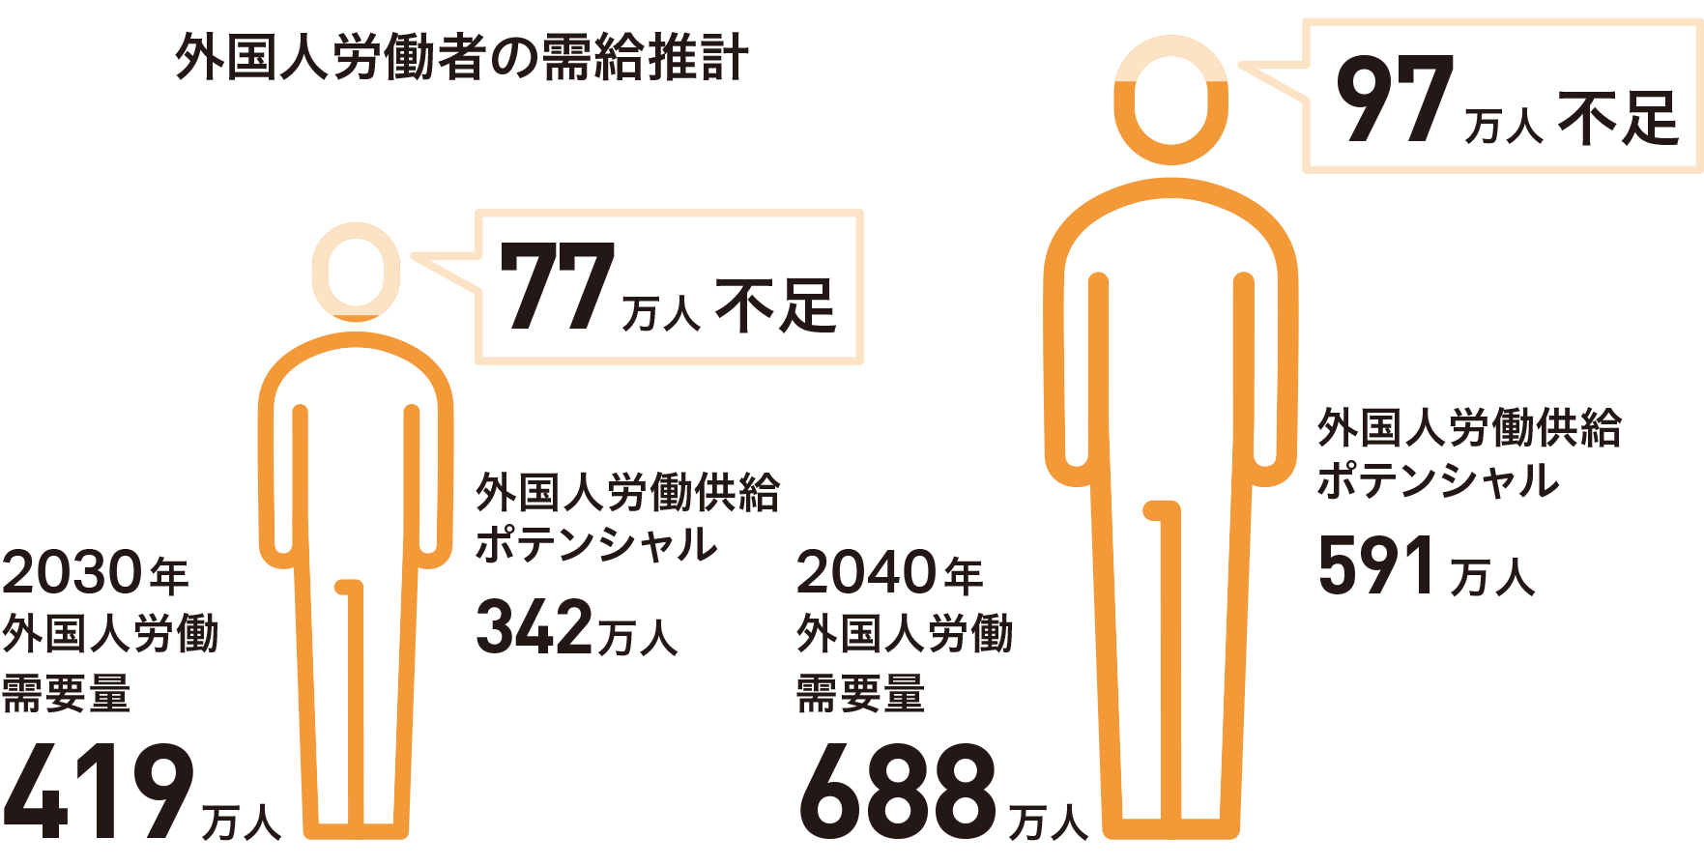
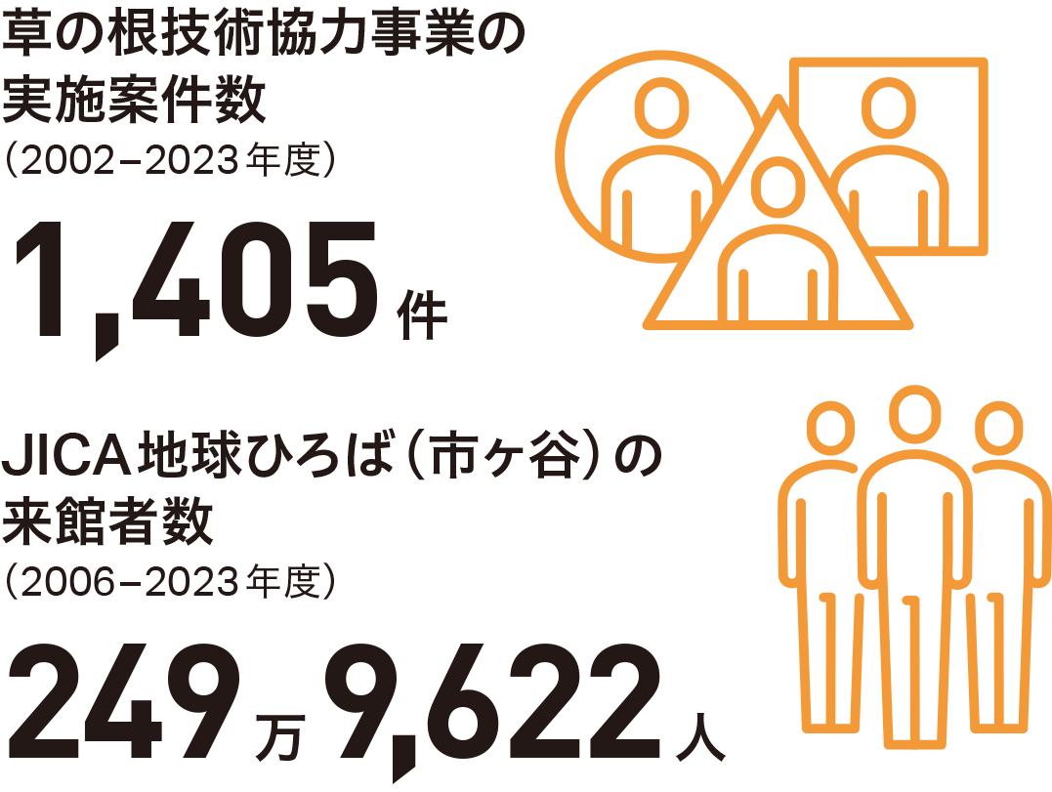
10
パートナーシップ 外国人材／市民参加
外国人材受入れ･多文化共生支援
国際協力への市民参加の推進
「誰一人取り残さない」日本・世界の実現
JICAの取り組み「3つの柱」
1.移住労働者の人権尊重
2.経済成長のための人材育成
3.外国人材との共生社会構築
市民参加協力
開発途上国と日本に貢献
協働事業
寄附メニューの拡充
開発教育
地球ひろば
学校現場での開発教育を推進
23

Slide 25
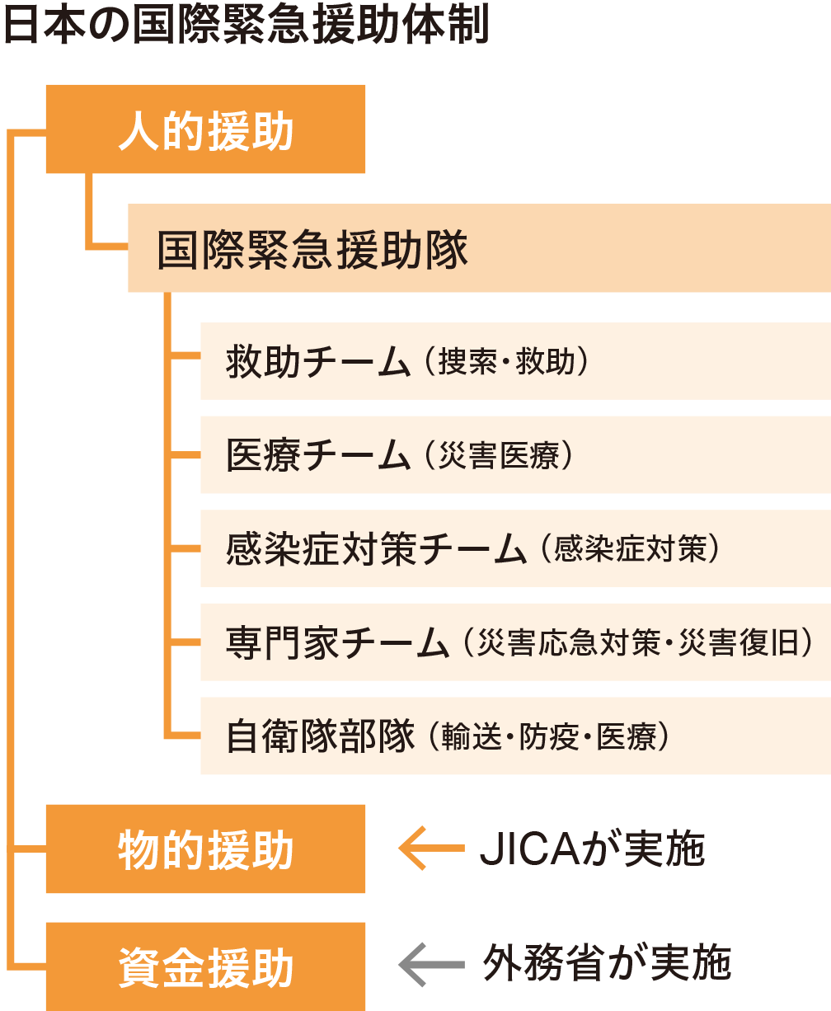
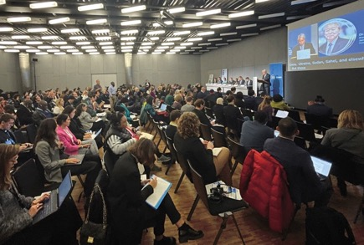
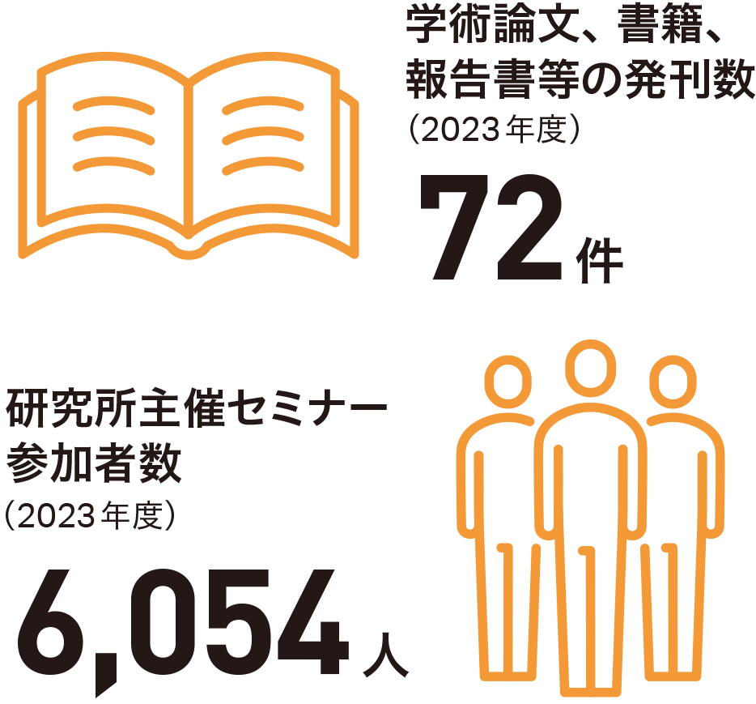
10
パートナーシップ 緊急援助／国際機関／研究
国際緊急援助
国際機関･他ドナー
との連携
研究活動
海外の災害に対する支援
国際緊急援助隊の派遣
緊急援助物資の供与
平和と開発のための実践的知識の共創
人間の安全保障の実現への貢献
研究成果や知見の発信
国際連携で開発インパクトを最大化
開発協力における国際潮流への貢献
2023年12月にスイスのジュネーブで開催されたグローバル難民フォーラムのハイレベルイベント。JICA理事長より、人道と開発と平和の連携（HDPネクサス）の重要性について呼び掛けた
24

